Slide 1
TEORIA DOS JOGOS
Pesquisa Operacional II

Slide 2
Teoria dos Jogos - Origem
Remonta ao século XVIII com James Waldegrave que fornece uma solução para um jogo de cartas por meio de estratégias mistas.
1928: John von Neumann demonstrou que todo jogo finito de soma zero com duas pessoas possui uma solução em estratégias mistas.

Slide 3
Teoria dos Jogos - Origem
1944: John von Neumann e Oscar Morgenstern, publicaram “The Theory of Games and Economic Behaviour”.
1950: John Forbes Nash Júnior provou a existência de um equilíbrio de estratégias mistas para jogos não-cooperativos, denominado equilíbrio de Nash.

Slide 4
Teoria dos Jogos - origem
1994: John Forbes Nash Jr. (Universidade de Princeton), John Harsanyi (Universidade de Berkeley, California) e Reinhard Selten (Universidade de Bonn, Alemanha) receberam o prêmio Nobel por suas contribuições para a Teoria dos Jogos.

Slide 5
O que é um jogo?
Jogo: situação de conflito envolvendo jogadores que buscam maximizar seus ganhos.
Jogadores podem ser pessoas, países, empresas, sindicatos, etc.
Exemplos de jogos: campanhas (eleitorais, publicitárias), batalhas militares, jogos de mesa, disputas de mercado, negociação salarial.

Slide 6
O que é a Teoria dos Jogos?
É uma teoria matemática que trata de situações nas quais oponentes inteligentes, cujos objetivos são conflitantes, estão tentando superar uns aos outros.

Slide 7
Tipos de Jogos
Os jogos que iremos estudar no nosso curso são:
1. Jogo de soma zero e dois jogadores
II. Jogo de soma não constante e dois jogadores

Slide 8
Jogos de duas pessoas e soma zero
Dois oponentes, cada um denominado jogador terá um número de estratégias puras.
A cada par de estratégias está associado um retorno que um dos jogadores recebe do outro.
Jogos de duas pessoas e soma zero: o ganho de um jogador significa uma perda igual para o outro.

Slide 9
Tabela de Prêmios
A representação indica que se A usar a estratégia i e B usar a estratégia j, o retorno para A é a_{ij}, o que significa que o retorno para B é –a_{ij}.

Slide 10
Jogos de duas pessoas e soma zero
Hipóteses
Ambos os jogadores são racionais.
Ambos os jogadores escolhem suas estratégias para promoverem o seu próprio bem-estar.
Cada jogador conhece as opções disponíveis para si e seu oponente, e conhece a tabela de resultados.

Slide 11
É fundamental compreender o ponto de vista do oponente e (supondo que o oponente seja racional) procurar deduzir de que forma ele provavelmente reagirá a suas ações.

Slide 12
Estratégias Dominadas
Uma estratégia dominada será aquela que, qualquer que seja a escolha do adversário, possui resultado inferior ou igual ao de uma outra estratégia.
Portanto, ao se resolver um jogo, podemos eliminar as estratégias que são dominadas por outras.

Slide 13
Solução ótima de jogos de duas pessoas e soma zero – Exemplo 1
Estratégias puras |  | Jogador B
 |  | 1 | 2 | 3
Jogador A | 1 | 1 | 2 | 4
 | 2 | 1 | 0 | 5
 | 3 | 0 | 1 | -1
Observe que: Para o jogador A a estratégia 3 é dominada pela estratégia 1.

Slide 14
Solução ótima de jogos de duas pessoas e soma zero - continuação Exemplo 1
Estratégias puras |  | Jogador B
 |  | 1 | 2 | 3
Jogador A | 1 | 1 | 2 | 4
 | 2 | 1 | 0 | 5
Observe que: agora para o jogador B a estratégia 3 é dominada pelas estratégias 1 e 2.

Slide 15
Solução ótima de jogos de duas pessoas e soma zero - continuação Exemplo 1
Estratégias puras |  | Jogador B
 |  | 1 | 2
Jogador A | 1 | 1 | 2
 | 2 | 1 | 0
Observe que: agora para o jogador A a estratégia 2 é dominada pela estratégia 1.

Slide 16
Solução ótima de jogos de duas pessoas e soma zero - continuação Exemplo 1
Estratégias puras |  | Jogador B
 |  | 1 | 2
Jogador A | 1 | 1 | 2
Observe que: agora para o jogador B a estratégia 2 é dominada pela estratégia 1.

Slide 17
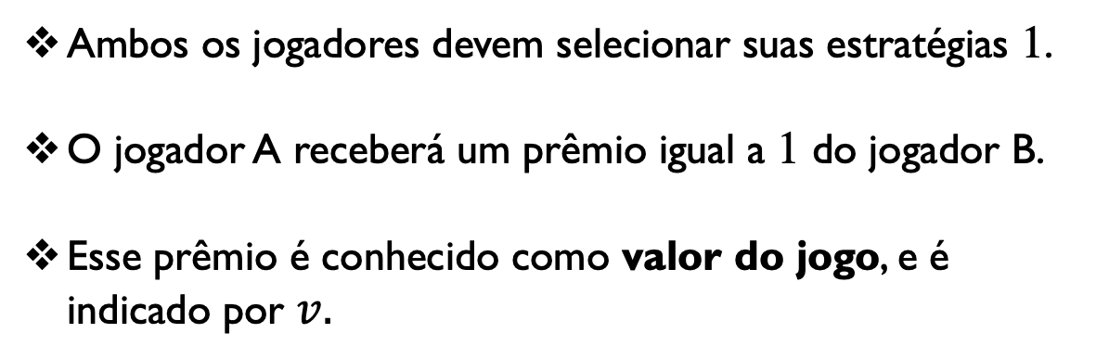
Solução ótima de jogos de duas pessoas e soma zero - continuação Exemplo 1
Estratégias puras |  | Jogador B
 |  | B1
Jogador A | A1 | 1
Ambos os jogadores devem selecionar suas estratégias 1.
O jogador A receberá um prêmio igual a 1 do jogador B.
Esse prêmio é conhecido como valor do jogo, e é indicado por $v.$

Slide 18
Solução ótima de jogos de duas pessoas e soma zero - Exemplo 1I
Estratégias puras |  | Jogador B
 |  | B1 | B2 | B3
Jogador A | A1 | -3 | -2 | 6
 | A2 | 2 | 0 | 2
 | A3 | 5 | -2 | -4
A solução do jogo é baseada no princípio de garantir o melhor do pior para cada jogador.

Slide 19
Solução ótima de jogos de duas pessoas e soma zero - continuação Exemplo 1I
Mínimo da linha
Estratégias puras |  | Jogador B
 |  | B1 | B2 | B3
Jogador A | A1 | -3 | -2 | 6
 | A2 | 2 | 0 | 2
 | A3 | 5 | -2 | -4
-3
0
-4
Máximo da coluna
5
0
6
O jogador A deve selecionar a estratégia cujo retorno mínimo seja o maior, e
o jogador B deve escolher a estratégia cujo retorno máximo para o jogador A seja o menor possível.

Slide 20
Solução ótima de jogos de duas pessoas e soma zero - continuação Exemplo 1I
Mínimo da linha
Estratégias puras |  | Jogador B
 |  | B1 | B2 | B3
Jogador A | A1 | -3 | -2 | 6
 | A2 | 2 | 0 | 2
 | A3 | 5 | -2 | -4
-3
0
Maximin
-4
Máximo da coluna
5
0
6
Minimax
Note que a mesma entrada nessa tabela leva tanto ao valor mínimo máximo quanto ao valor máximo mínimo.
Isso significa que as duas estratégias estão em equilíbrio, e este resultado é conhecido como ponto de sela do jogo.

Slide 21
Solução ótima de jogos de duas pessoas e soma zero
A solução de ponto de sela exclui a seleção de uma melhor estratégia por qualquer um dos jogadores.
Um jogo pode não ter nenhum ponto de sela!

Slide 22
Solução ótima de jogos de duas pessoas e soma zero - Exemplo I1I
Mínimo da linha
Estratégias puras |  | Jogador B
 |  | B1 | B2 | B3
Jogador A | A1 | 0 | -2 | 2
 | A2 | 5 | 4 | -3
 | A3 | 2 | 3 | -4
-2
Maximin
-3
-4
Máximo da coluna
5
4
2
Minimax
A solução A1 e B3 é uma solução instável.
Toda vez que um jogo não tiver um ponto de sela, a teoria dos jogos recomenda que cada jogador atribua uma distribuição probabilística ao seu conjunto de estratégias puras.

Slide 23
Jogos com estratégias mistas
Estratégias mistas: estratégias nas quais jogadores fazem escolhas aleatórias entre duas ou mais ações possíveis, com base em um conjunto de probabilidades.
Teorema do Máximo Mínimo: Sejam v’ = minimax, v’’ = maximin e v o valor do jogo. Se estratégias mistas são permitidas, o par de estratégias mistas que é ótimo de acordo com o critério Maximin fornece uma solução estável com v’ = v’’ = v, de tal maneira que nenhum jogador pode melhorar sua situação mudando sua estratégia.

Slide 24
Jogos com estratégias mistas
x_{i} = probabilidade do jogador A usar a estratégia i (i = 1, 2, ..., m).
y_{j} = probabilidade do jogador B usar a estratégia j (j = 1, 2, ..., n).
Jogos com estratégias mistas podem ser resolvidos por meios gráficos ou por programação linear.
A solução gráfica é adequada para jogos nos quais pelo menos um jogador tenha exatamente duas estratégias puras (não dominadas).

Slide 25
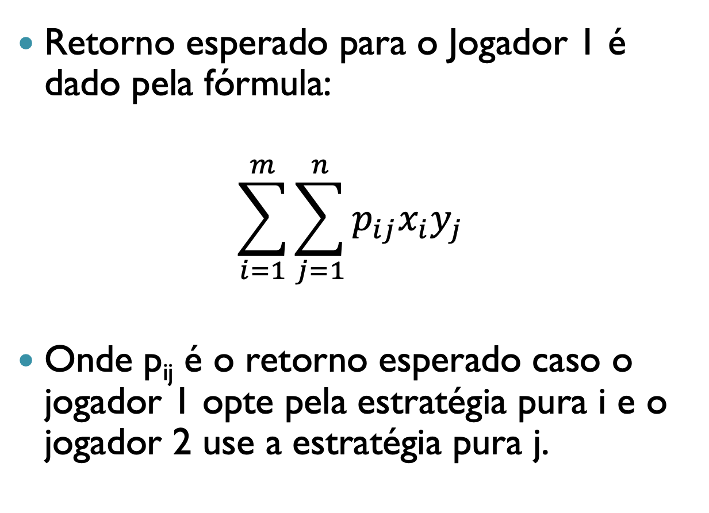
Retorno Esperado em Estratégias Mistas
Retorno esperado para o Jogador 1 é dado pela fórmula:
$$\sum_{i=1}^{m}{\sum_{j=1}^{n}{p_{ij}x_{i}y_{j}}}$$
Onde p_{ij} é o retorno esperado caso o jogador 1 opte pela estratégia pura i e o jogador 2 use a estratégia pura j.

Slide 26
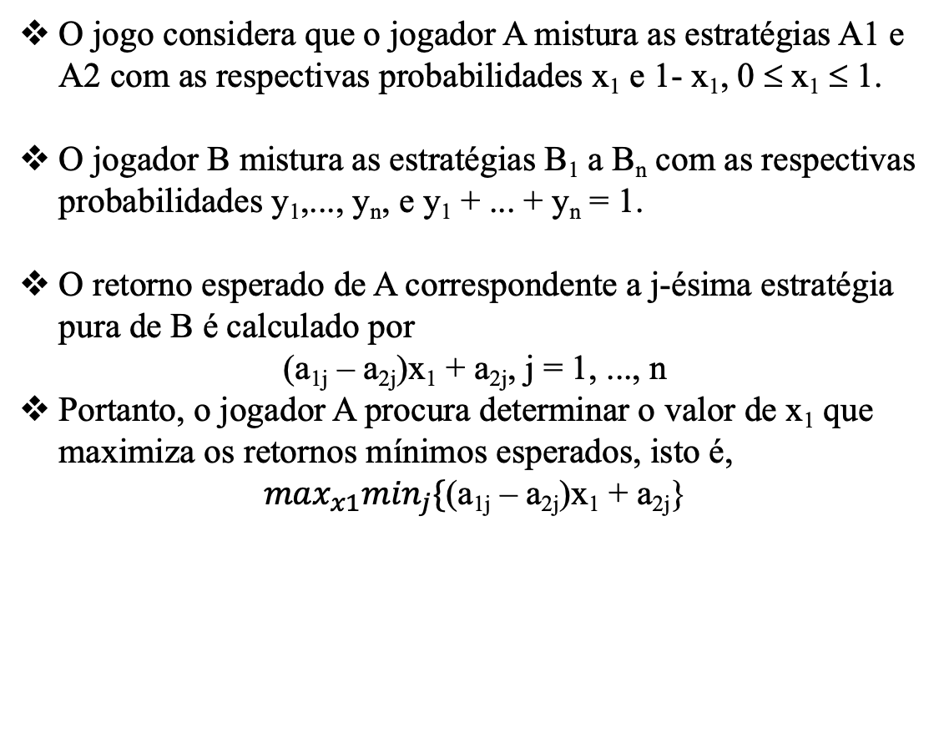
Solução gráfica de jogos
B1 B2 ... Bn
A1
A2
a₁₁ | a₁₂ | ... | a_{1m}
a₂₁ | a₂₂ | ... | a_{2m}
O jogo considera que o jogador A mistura as estratégias A1 e A2 com as respectivas probabilidades x₁ e 1- x₁, 0 ≤ x₁ ≤ 1.
O jogador B mistura as estratégias B₁ a B_{n} com as respectivas probabilidades y₁,..., y_{n}, e y₁ + ... + y_{n} = 1.
O retorno esperado de A correspondente a j-ésima estratégia pura de B é calculado por
(a_{1j} – a_{2j})x₁ + a_{2j}, j = 1, ..., n
Portanto, o jogador A procura determinar o valor de x₁ que maximiza os retornos mínimos esperados, isto é,
$\max_{x1}\min_{j}\{$(a_{1j} – a_{2j})x₁ + a_{2j}}

Slide 27
Solução gráfica de jogos - Exemplo
B1 B2 B3 B4
A1
A2
2 | 2 | 3 | -1
4 | 3 | 2 | 6
Retorno esperados de A
Estratégia pura de B | Retorno esperado de A
1 (y₁ = 1, y₂ = 0, y₃ = 0, y₄ = 0) | 2x1+4x2 = -2x₁ + 4
2 (y₁ = 0, y₂ = 1, y₃ = 0, y₄ = 0) | 2x1+3x2 = -x₁ + 3
3 (y₁ = 0, y₂ = 0, y₃ = 1, y₄ = 0) | 3x1+ 2x2 = x₁ + 2
4 (y₁ = 0, y₂ = 0, y₃ = 0, y₄ = 1) | -x1+6x2 = -7x₁ + 6

Slide 28
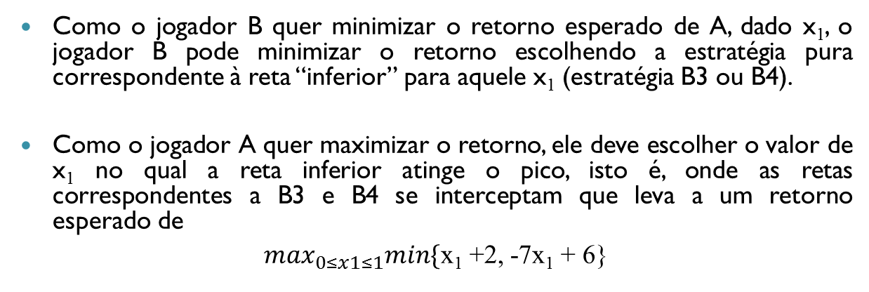
B4
Retorno esperado
B1
B2
B3
0.5
1
x₁
Como o jogador B quer minimizar o retorno esperado de A, dado x₁, o jogador B pode minimizar o retorno escolhendo a estratégia pura correspondente à reta “inferior” para aquele x₁ (estratégia B3 ou B4).
Como o jogador A quer maximizar o retorno, ele deve escolher o valor de x₁ no qual a reta inferior atinge o pico, isto é, onde as retas correspondentes a B3 e B4 se interceptam que leva a um retorno esperado de
$\max_{0≤x1≤1}min\{$x₁ +2, -7x₁ + 6}

Slide 29
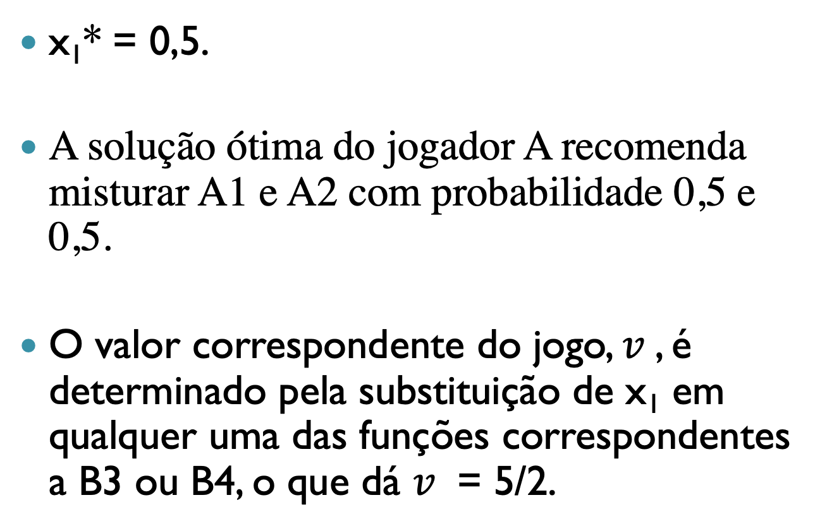
x₁* = 0,5.
A solução ótima do jogador A recomenda misturar A1 e A2 com probabilidade 0,5 e 0,5.
O valor correspondente do jogo, $v$, é determinado pela substituição de x₁ em qualquer uma das funções correspondentes a B3 ou B4, o que dá $v$ = 5/2.

Slide 30
A mistura ótima do jogador B é determinada pelas duas estratégias que definem a envoltória da parte inferior do gráfico, o que significa que B pode misturar B3 e B4, caso em que y₁ = y₂ = 0 e y₄ = 1 – y₃.
Retorno esperados de B
Estratégia pura de A | Retorno esperado de B
1 | 4y₃ - 1
2 | -4y₃ + 6

Slide 31
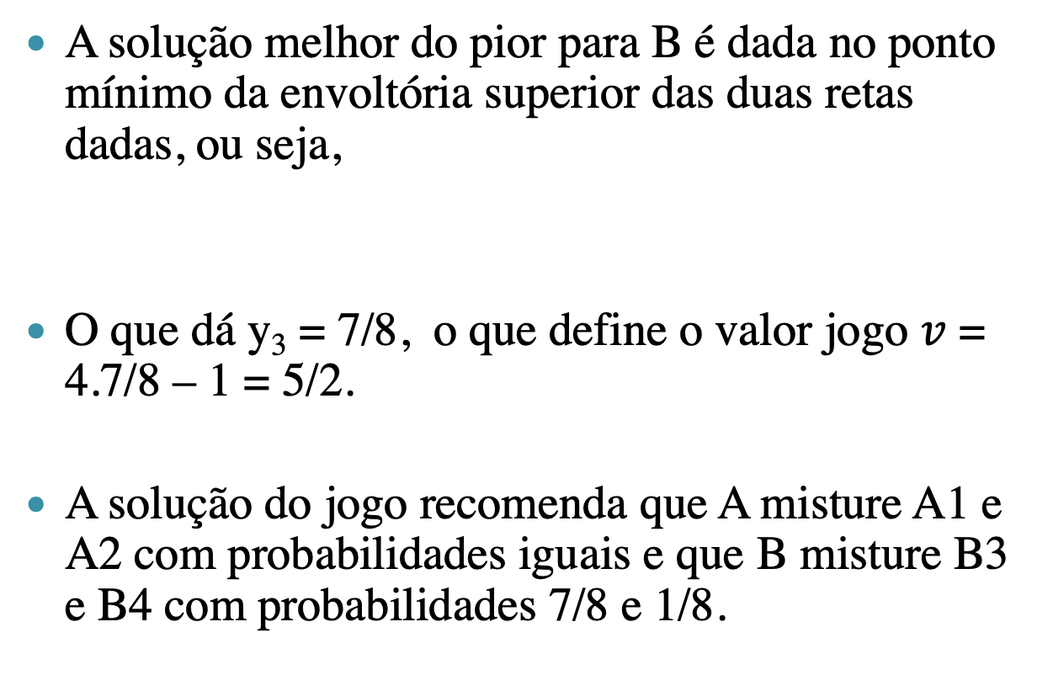
A solução melhor do pior para B é dada no ponto mínimo da envoltória superior das duas retas dadas, ou seja,
O que dá y₃ = 7/8, o que define o valor jogo $v$ = 4.7/8 – 1 = 5/2.
A solução do jogo recomenda que A misture A1 e A2 com probabilidades iguais e que B misture B3 e B4 com probabilidades 7/8 e 1/8.
4y₃ – 1 = -4y₃ + 6

Slide 32
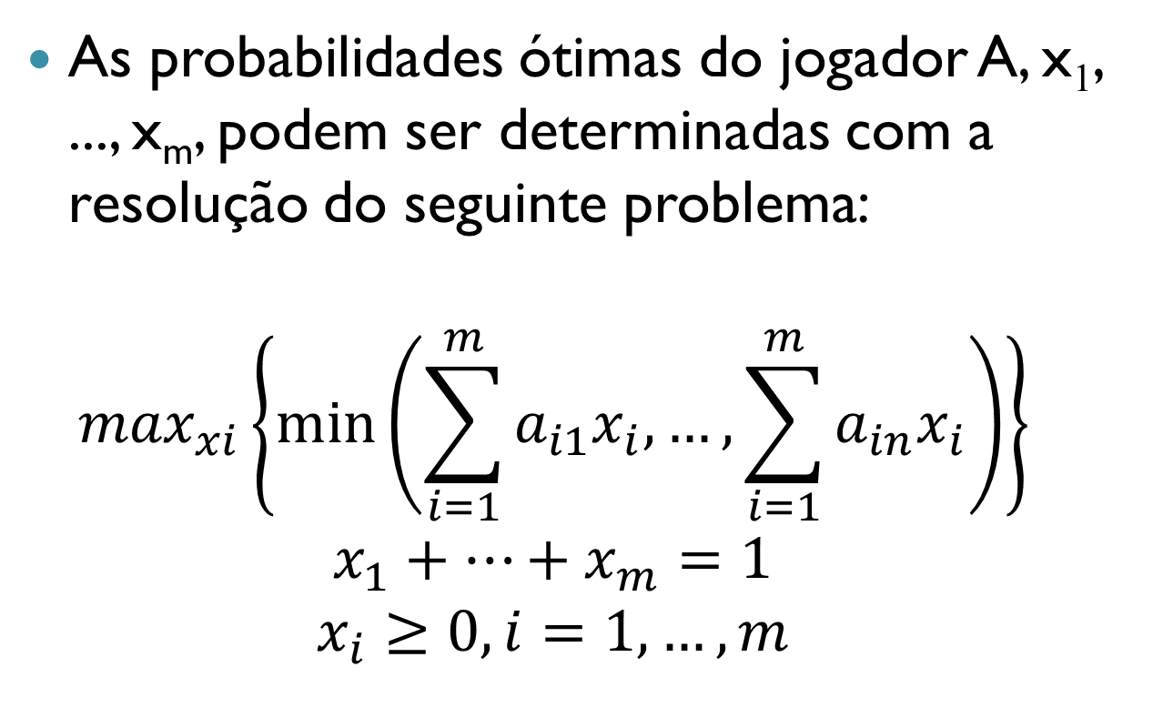
Solução de jogos por programação linear
As probabilidades ótimas do jogador A, x₁, ..., x_{m}, podem ser determinadas com a resolução do seguinte problema:
$$\max_{xi}\left\{\min\left(\sum_{i=1}^{m}{a_{i1}x_{i},…,}\sum_{i=1}^{m}{a_{in}x_{i}}\right)\right\}$$
$$x_{1}+…+x_{m}=1$$
$$x_{i}≥0, i=1,…,m$$

Slide 33
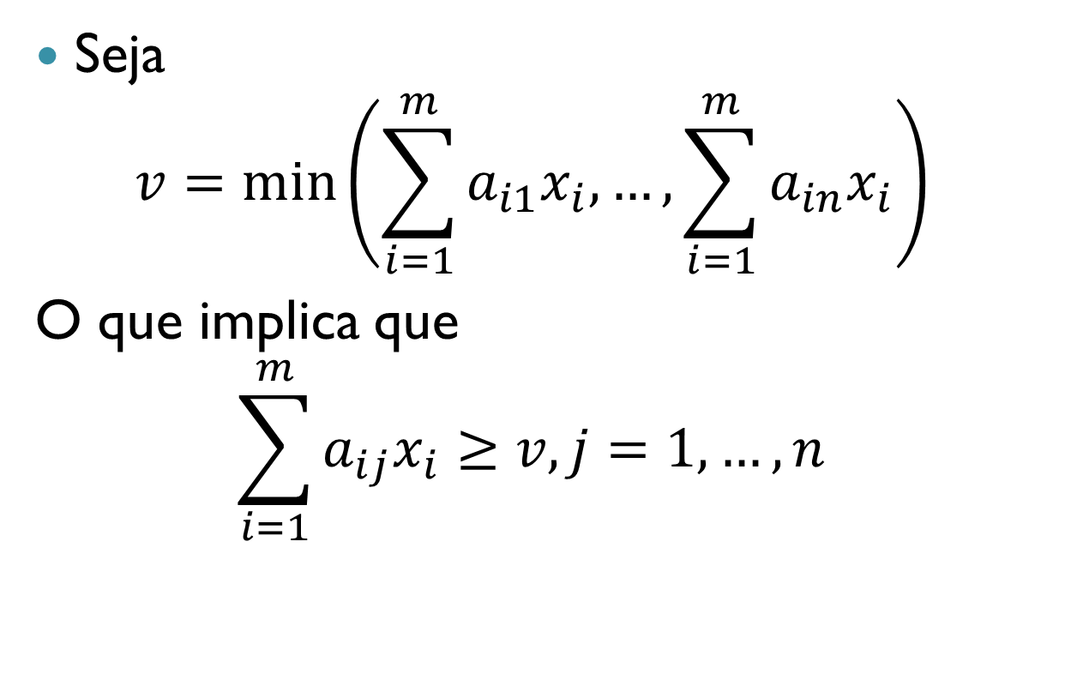
Solução de jogos por programação linear
Seja
$$v=\min\left(\sum_{i=1}^{m}{a_{i1}x_{i},…,}\sum_{i=1}^{m}{a_{in}x_{i}}\right)$$
O que implica que
$$\sum_{i=1}^{m}{a_{ij}x_{i}≥v, j=1,…,n}$$

Slide 34

Solução de jogos por programação linear
Max z = $v$
sujeito a
$$v−\sum_{i=1}^{m}{a_{ij}x_{i}≤0, j=1,…, n}$$
$$x_{1}+…+x_{m}=1$$
$$x_{i}≥0, i=1,…,m$$
$v$ é irrestrita

Slide 35
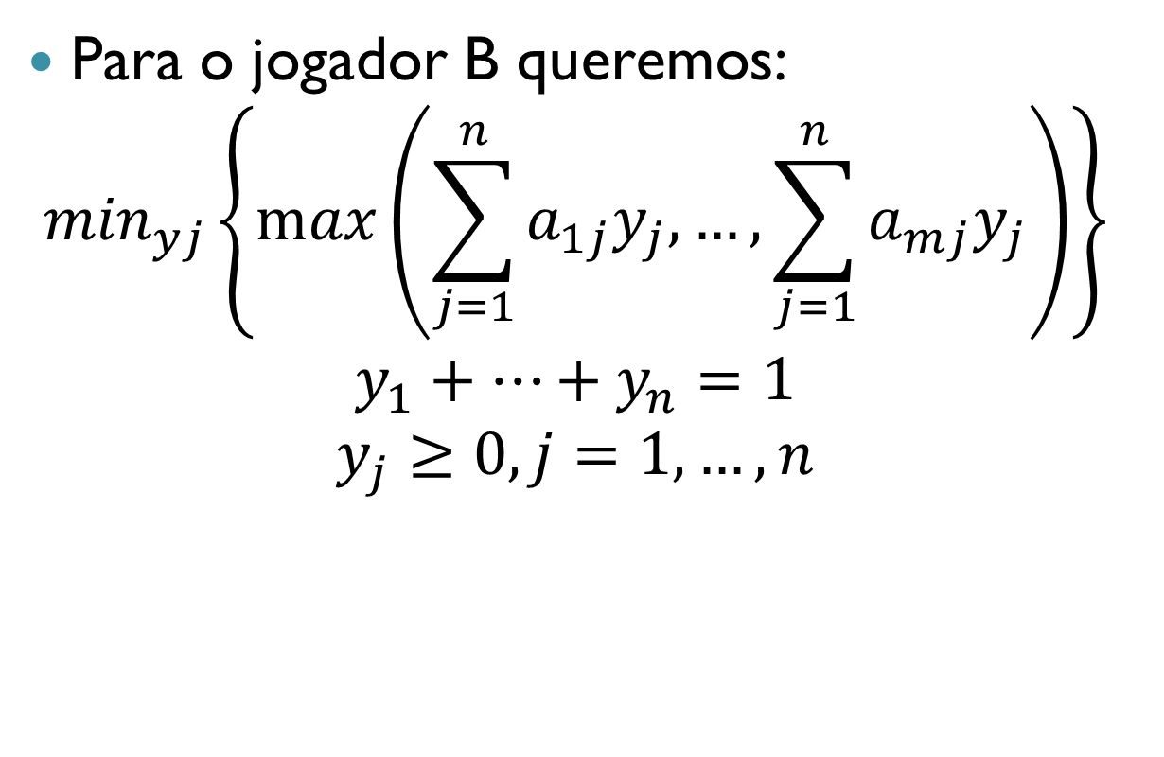
Solução de jogos por programação linear
Para o jogador B queremos:
$$\min_{yj}\left\{\max\left(\sum_{j=1}^{n}{a_{1j}y_{j},…,}\sum_{j=1}^{n}{a_{mj}y_{j}}\right)\right\}$$
$$y_{1}+…+y_{n}=1$$
$$y_{j}≥0, j=1,…,n$$

Slide 36

Solução de jogos por programação linear
Min w = $v$
sujeito a
$$v−\sum_{j=1}^{n}{a_{ij}y_{j}≥0, i=1,…, m}$$
$$y_{1}+…+y_{n}=1$$
$$yj≥0, j=1,…,n$$
$v$ é irrestrita

Slide 37
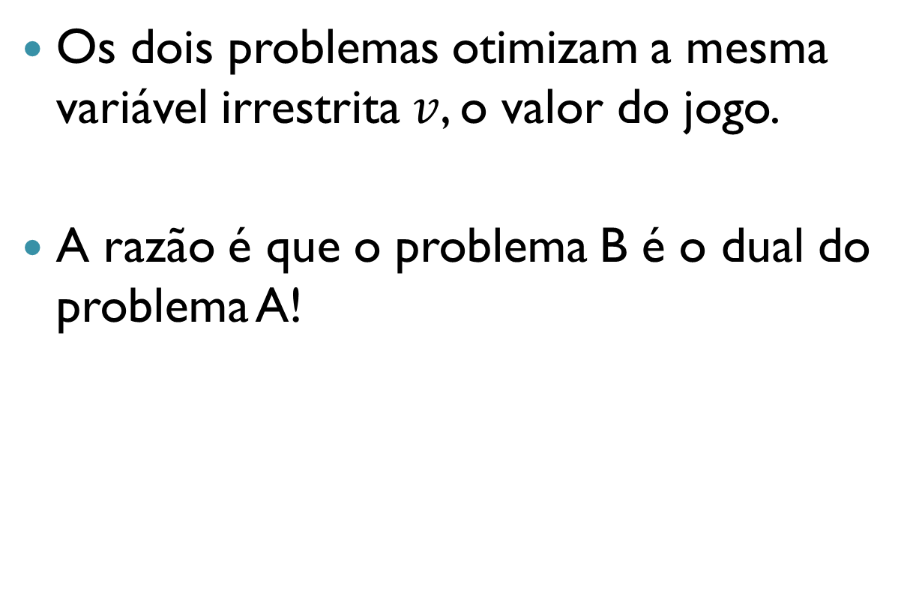
Observação
Os dois problemas otimizam a mesma variável irrestrita $v$, o valor do jogo.
A razão é que o problema B é o dual do problema A!

Slide 38
Jogos de soma não-constante
Um casal possui duas opções para seu divertimento noturno, em um sábado à noite. O homem prefere a luta ao balé, e a mulher prefere o balé à luta. Entretanto, os dois prezam pela companhia mútua.
 |  | Maria
 |  | Luta | Balé
João | Luta | (2, 1) | (-1, -1)
 | Balé | (-1, -1) | (1, 2)

Slide 39
Equilíbrio de Nash
Definição para o caso jogos de soma não-constante: é uma especificação de estratégias para cada um dos jogadores, de modo que nenhum dos dois mudaria sua estratégia unilateralmente.

Slide 40
Como encontrar o equilíbrio de Nash num jogo?
Eliminando estratégias dominadas, caso seja possível.
Em seguida, aplicando o seguinte algoritmo:
Identificar a melhor resposta do jogador I para cada possível estratégia do jogador II;
Identificar a melhor resposta do jogador II para cada possível estratégia do jogador I;
Encontrar um ponto de melhores respostas para ambos os jogadores.

Slide 41
Características: Jogos de soma não-constate
Não há uma solução aceita como a única.
Não há uma estratégia que é preferível a todas as outras nem há resultados previsíveis.
Os jogadores podem cooperar entre si.

Slide 42
O Dilema do Prisioneiro
Situação: dois assaltantes estão aguardando julgamento em celas separadas. O promotor tem certeza que eles são culpados mas não possui provas adequadas para levá-los ao julgamento. Porém informa o seguinte: “ se apenas um de vocês confessar o crime e testemunhar contra o outro, o que confessar será solto e o acusado seguramente pegará 20 anos de prisão. Se ambos confessarem o crime, ambos ficarão presos por 5 anos, e se nenhum dos dois confessar, terão uma pena leve, latrocínio ou posse ilegal de arma, ficando presos durante 1 ano.” O que os prisioneiros deveriam fazer?

Slide 43
Observe que: 1) para ambos os prisioneiros a estratégia de confessar domina a estratégia de não confessar. 2) O ponto (-5, -5) representa um ponto de equilíbrio. Então qual é o dilema da situação apresentada? Resposta: saber que existe um outro ponto em que a pena dos dois é menor. Porém esse ponto não é um ponto de equilíbrio porque os prisioneiros podem reduzir suas penas caso blefem e mudem suas estratégias.
 |  | Prisioneiro 2
 |  | Confessar | Não confessar
Prisioneiro 1 | Confessar | (-5, -5) | (0, -20)
 | Não confessar | (-20, 0) | (-1,-1)

Slide 44
Resultados importantes do dilema do prisioneiro
A racionalidade de indivíduos atuando de acordo com seus próprios interesses não gera necessariamente uma racionalidade coletiva.
Dois competidores geralmente falham em cooperar; embora haja um benefício claro na cooperação, não há garantias de que o combinado para se cooperar vai ser levado a cabo por ambas as partes.

Slide 45
Observações
Um jogo pode ter vários equilíbrios.
Um jogo tem pelo menos um equilíbrio quando estratégias mistas são permitidas.
Caso só sejam consideradas estratégias puras, o jogo pode não ter equilíbrios.
A definição de estratégias mistas para o caso dos jogos de soma não-constante requer a solução de problemas que podem ser formulados como problemas de programação quadrática.

